Slide 1
ПОДВИГ 28 ПАНФИЛОВЦЕВ
ВОЙНА 1941-1945Г.Г.
ОСЕНО 1941Г.

Slide 2
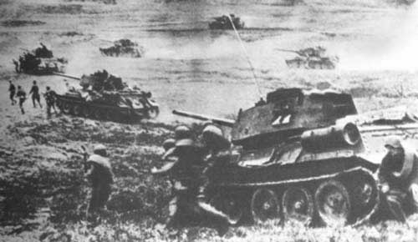
Notes:
Тревожное время переживала наша Родина осенью 1941 года. Ожесточённые бои шли в 100-120 километрах от Москвы. Вражеские крупные танковые группы пытались прорваться по Волоколамскому шоссе к столице нашей Родины. Наши войска, оборонявшиеся на этом направлении, получили приказ командования: задержать врага, во что бы тони стало. Среди других соединений Советской Армии выполнение этой почётной боевой задачи выпало и стрелковой дивизии под командованием генерал-майора И.В.Панфилова. 16 ноября 1941 года бессмертной славой покрыли себя 28 гвардейцев этой дивизии в бою у разъезда Дубосеково.

Slide 3
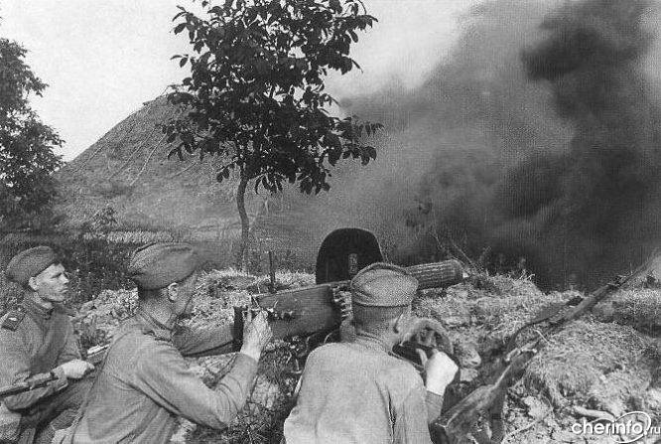
Notes:
Поныне помнит Подмосковный лес Бесстрашие советского солдата- Бои за Дубосековский разъезд! Их было Двадцать восемь, Двадцать восемь Защитников Своей родной земли. Шёл мокрый снег… И с дальних Дымных просек На их окопы Танки грозно шли. К. Шарипов.

Slide 4
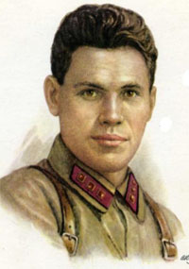
Notes:
Василий Клочков, один из солдат дивизии имени Панфилова, пробрался в окопы у разъезда Дубосеково в начале боя и остался со своими солдатами до конца.

Slide 5
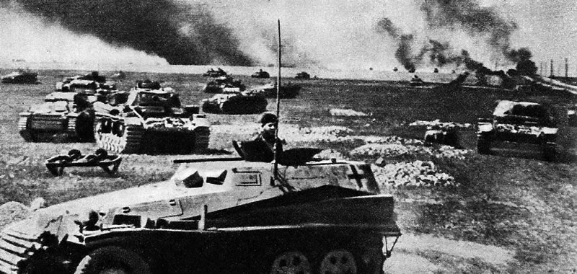
Notes:
Двадцать чёрных, с белыми крестами, лязгающих гусеницами, самодовольно урчащих фашистских танков лавиной надвигались на дубосековский окоп. За танками бежала фашистская пехота.

Slide 6
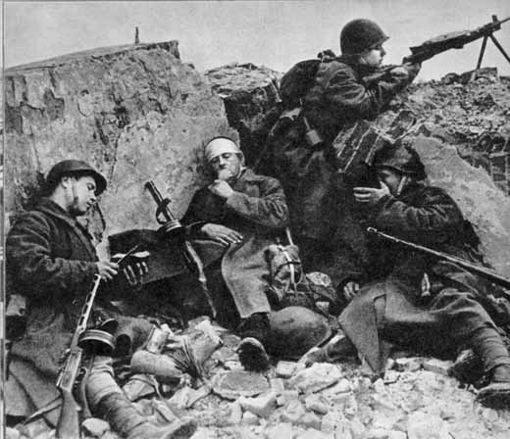
Notes:
Клочков заметил: «Танков много идёт, но нас больше. Двадцать штук танков, меньше, чем по танку на брата». Воины решили стоять насмерть. Танки продвинулись совсем близко. Начался бой. Команду подавал политрук Клочков. Противотанкового оружия не было.

Slide 7
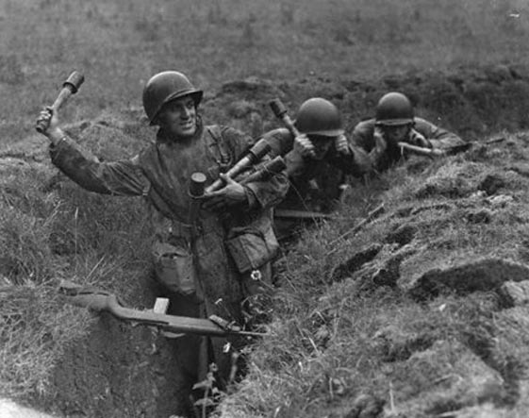
Notes:
Под огнём панфиловцы выскакивали из окопа и бросали связки гранат под гусеницы танков, а бутылки с горючим – на моторную часть или бензовой бак. Четыре часа над окопами храбрецов бушевала огненная буря. Рвались снаряды, летели бутылки с горючей смесью, с шипением и свистом проносились снаряды, бушевало пламя, расплавляя снег, землю и броню. Враг не выдержал и отступил.

Slide 8
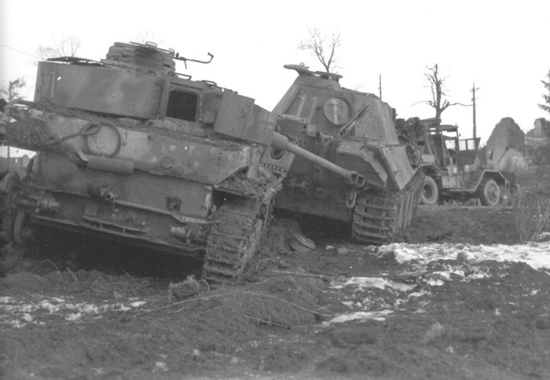
Notes:
Четырнадцать стальных чудовищ со зловещими белыми крестами на бортах пылали на поле боя. Уцелевшие убрались восвояси. Поредели ряды защитников.

Slide 9
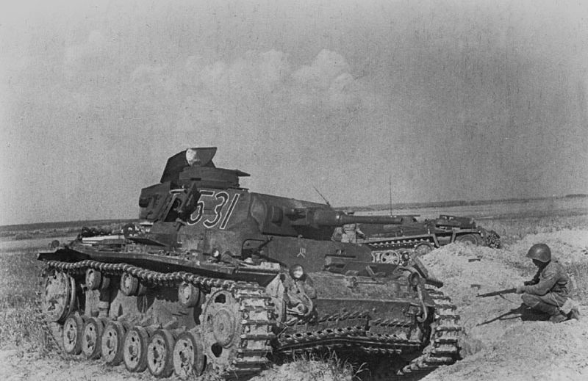
Notes:
И снова послышался гул моторов. Зализав раны, наполнив брюхо огнём и свинцом, враг, охваченный новым приступом бешенства, опять рванулся в атаку - 30 танков двинулись на горстку храбрецов.

Slide 10
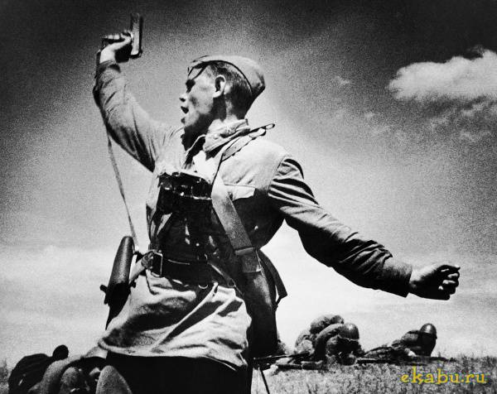
Notes:
Политрук Клочков посмотрел на солдат. -«Тридцать танков, друзья!-сказал он. Наверное, помирать нам здесь придётся во славу Родины. Пусть Родина узнает, как мы здесь дерёмся, как мы защищаем Москву. Отступать нам некуда - позади Москва».

Slide 11
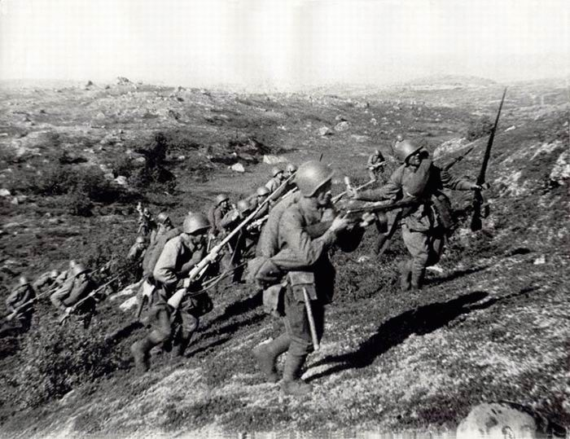
Notes:
Страна тогда услышала впервые Клочкова легендарные слова : -Ребята! Велика у нас Россия, А отступать нам Некуда! Москва! Москва за нами! И, как в старой песне, Воскликнул он: Умрём же под Москвой!
К. Шарипов.

Slide 12
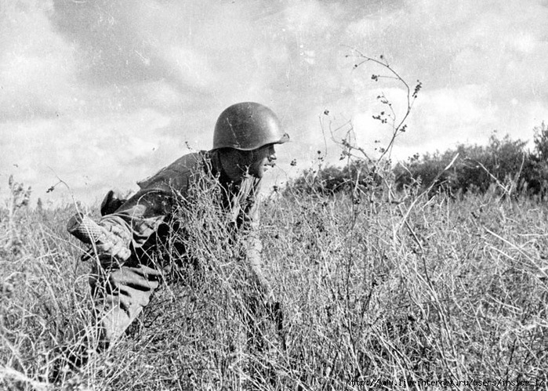
Notes:
Тяжело раненый с гранатами бросился Крючков к вражескому танку и подорвал его.

Slide 13
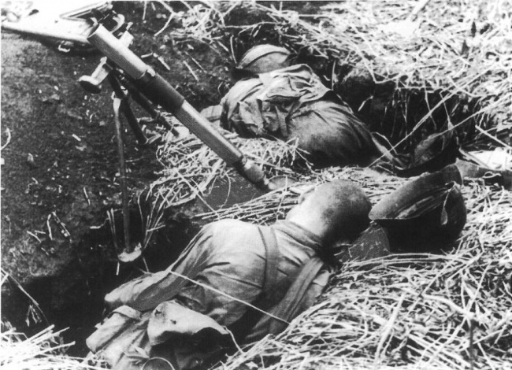
Notes:
Больше 150 танков было подбито . Но погибли и все солдаты, которые были в том окопе.

Slide 14
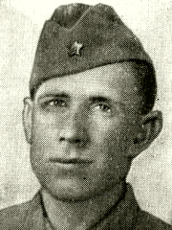
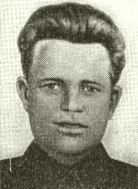
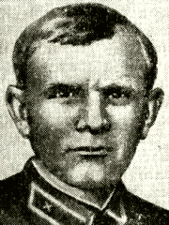
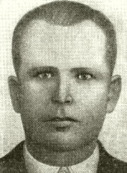
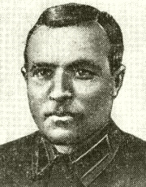
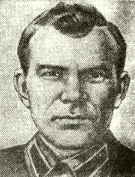
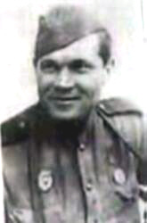
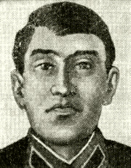
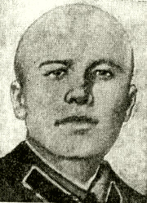
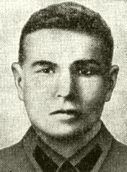
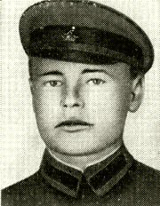
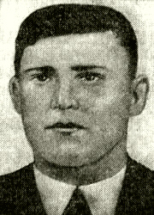
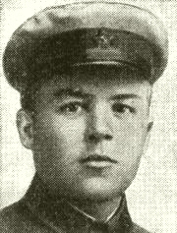
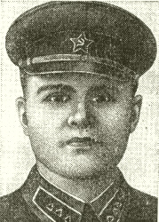
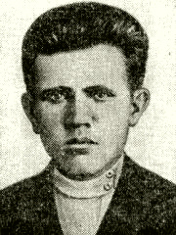

Slide 15
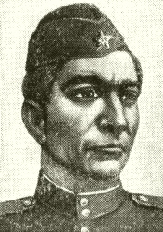
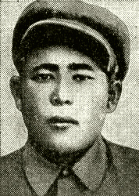
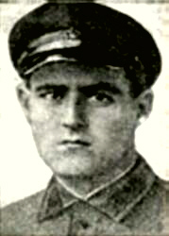
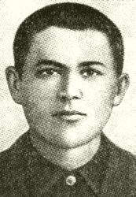
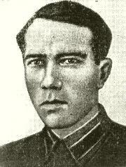
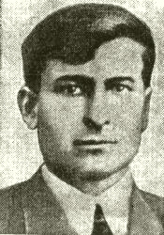
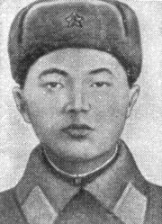

Slide 16
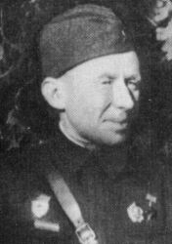
Шемякин Григорий Мелентьевич

Slide 17
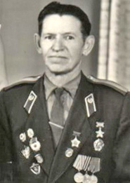
Илларион Романович Васильев

Slide 18
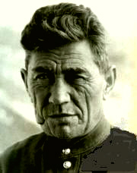
Кожубергенов Даниил Александрович

Slide 19
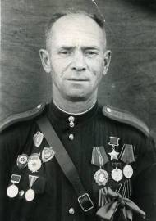
Шадрин Иван Демидович

Slide 20
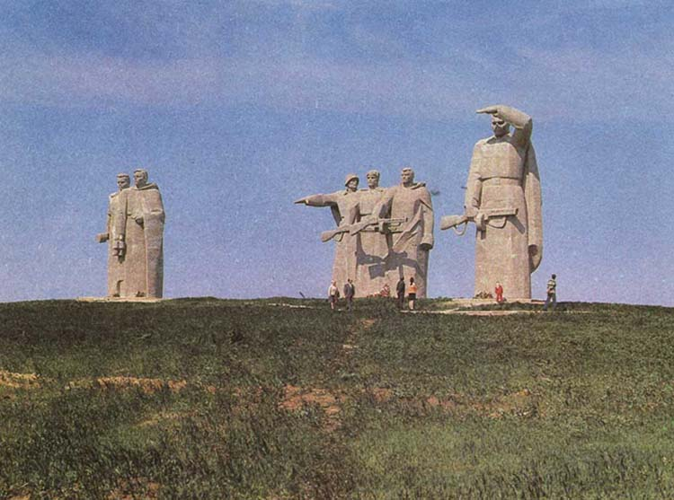

Slide 21
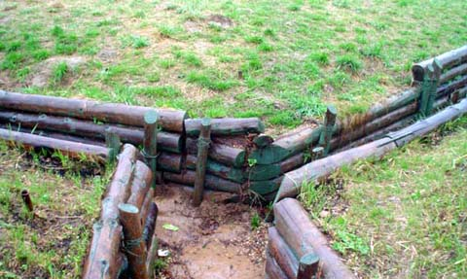

Slide 22
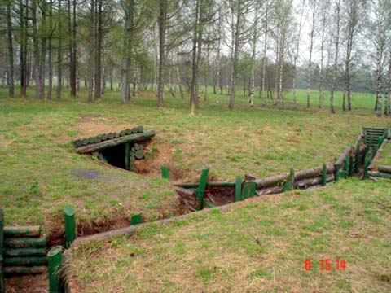
Notes:
На высоте, которую охраняли герои-панфиловцы восстановлены окопы

Slide 23
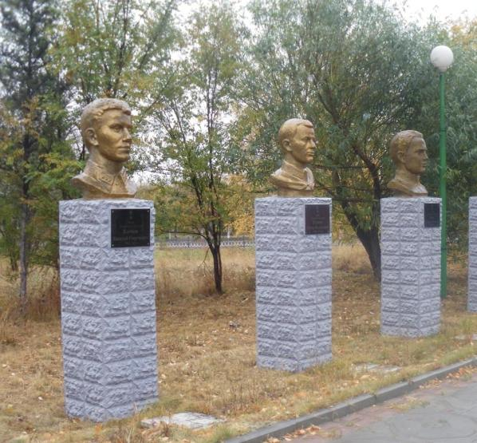
Notes:
На мемориале г. Горняка установлены бюсты героев-панфиловцев.

